Slide 1
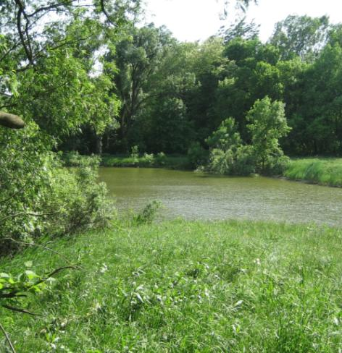
Избирательная платформа партии «Зеленых» «Голубая вода» «Проблема малых рек в Белгородской области».

Slide 2
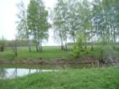
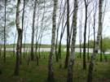
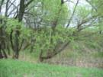
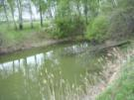
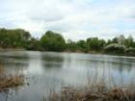
Проблемы экологии во всем мире считаются одними из самых актуальных, ведь от нее напрямую зависят здоровье нации и, соответственно, существование любого государства.
Вода - основа жизни. Ей принадлежит важнейшая роль в геологической истории Земли и возникновении жизни, в формировании климата на планете. Без воды невозможно существование живых организмов. Она - обязательный компонент практически всех технологических процессов. Можно сказать, что главная функция воды - жизнеобеспечивающая.

Slide 3
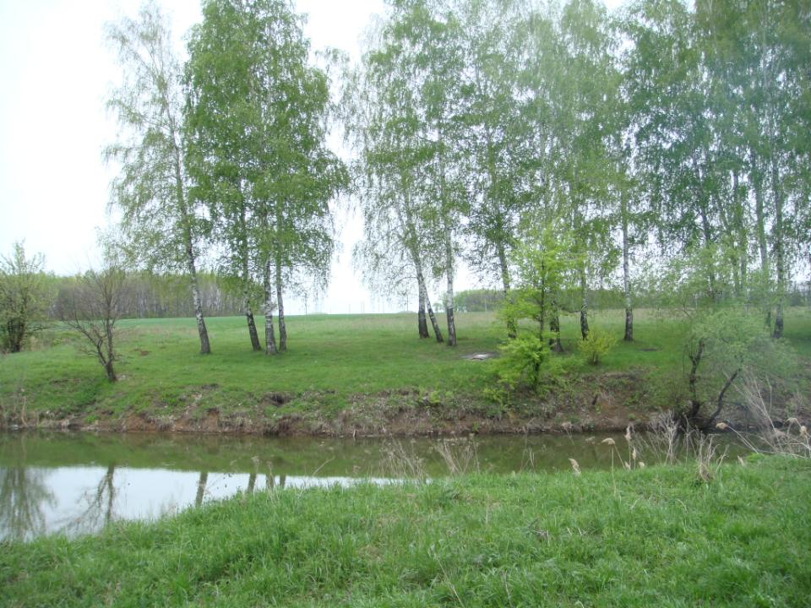
Белгородская область расположена на юго-западных и южных склонах Среднерусской возвышенности, в бассейнах рек Днепра и Дона. , в лесостепной зоне на приподнятой всхолмленной равнине. Средняя высота над уровнем моря 200 м. Самая высокая точка, 277 м над уровнем моря - находится в Прохоровском районе. Самая низкая - в днище долин рек Оскола и Северского Донца. Область относится к числу маловодных: реками, озерами, болотами занято около 1% ее территории. Здесь протекает более 480 малых рек и ручьев. Наиболее крупные из них: на северо-западе - Северский Донец, Ворскла, Ворсклица, Псёл, в восточных районах - Оскол, Тихая Сосна, Черная Калитва, Валуй. Общая протяженность речной сети - 5000 км. Кроме того, в области насчитывается 1100 прудов и 4 водохранилища. Территория изрезана балками (логами), оврагами, по склонам которых произрастают дубравы.

Slide 4
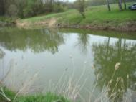
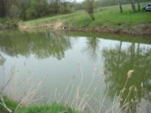
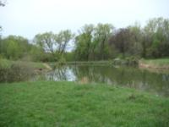
Экологической проблемой федерального значения является охрана рек (бассейна Дона и Днепра), берущих начало в Белгородской области и проходящих по сопредельным территориям других областей России и Украины (Северский Донец, Оскал, Ворскла). К примеру, ниже по течению на трансграничной р. Северский Донец построено Печенежское водохранилище, которое является основным источником водоснабжения многих населенных пунктов Украины и в первую очередь г. Харьков. Загрязнение вод в верхнем течении Северского Донца, его притоков отрицательно сказывается на экологическом состоянии указанного водохранилища.
Основными источниками загрязнения этих трансграничных водотоков в Белгородской области являются: населенные пункты без систем канализации (в том числе ливневой), промышленные предприятия, не имеющие локальных очистных сооружений, крупные животноводческие фермы и комплексы, поверхностный сток с сельскохозяйственных угодий, содержащий пестициды и минеральные удобрения. Опасным источником загрязнения поверхностных и подземных вод (а также атмосферного воздуха) являются поля фильтрации производственных стоков Шебекинского химического завода, содержащие сульфат натрия и другие вредные вещества.

Slide 5
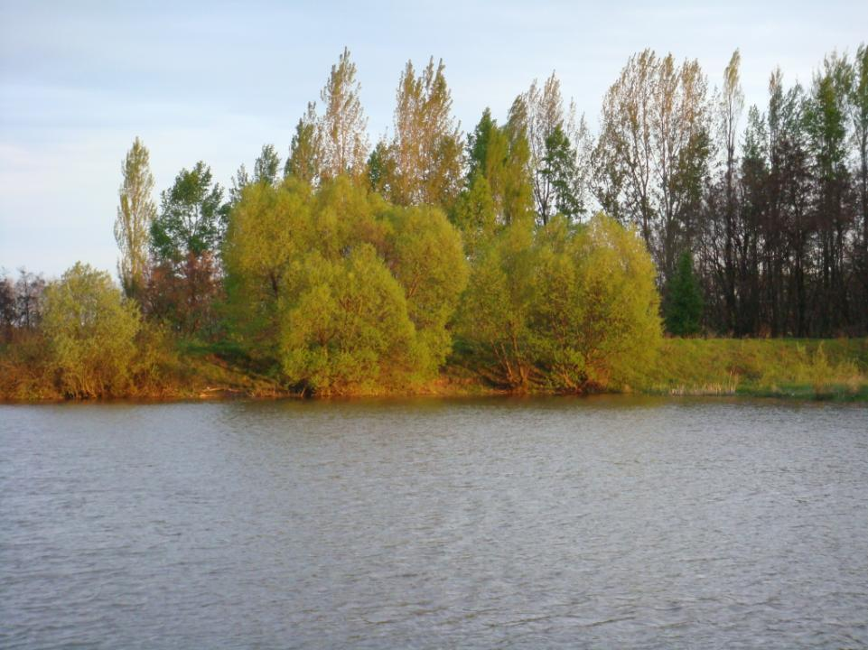
Ещё одна острая проблема - значительное ухудшение качества воды малых и средних рек, подземных вод. Основной источник загрязнения- канализационные стоки и крайне неудовлетворительное санитарно-техническое состояние водопроводных сетей и сооружений. недостатки в обеспечении населения доброкачественной питьевой водой во многом обуславливают повышение роли водного фактора в возникновении и распространении многих инфекционных болезней населения городов и сельских населенных пунктов

Slide 6
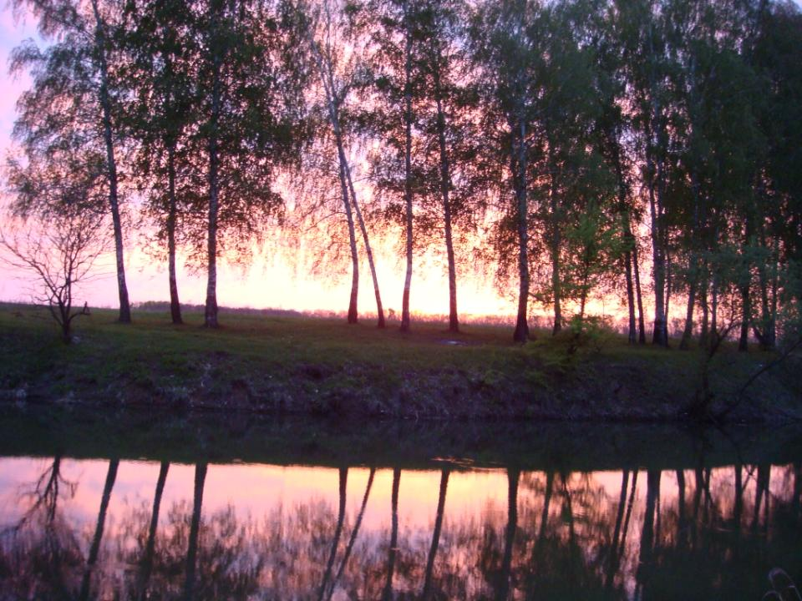
Река Короча имеет общую длину 91 километр, площадь водосбора 982 километра. Река принимает лишь один левый приток – р.Ивицу.
Бассейн р.Короча расположен на южном склоне Средне-Русской возвышенности.
Максимальный уровень весеннего половодья составляет 227 см. Средняя продолжительность – 33 дня, наибольшая – 61 день – была в 1973 году, наименьшая – 16 дней в 1984 году.

Slide 7
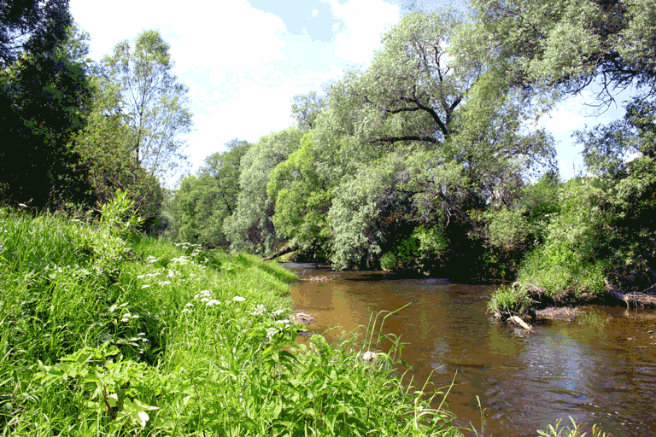
Кроме рек в Корочанском районе гидрографическую сеть составляют болота, пруды и водохранилища. Пруды, в основном, расположены по днищам балок. Всего насчитывается 23 пруда и одно водохранилище с общей площадью зеркала 247га.
Подземные воды приурочены к Днепровско-Донецкому артезианскому бассейну. Они залегают на разных глубинах несколькими горизонтами. Верхние тесно связаны поверхностными водами.
В Корочанском районе наибольшее хозяйственное значение имеют подземные воды двух водоносных горизонтов – палеогеновой и меловой. Воды четвертичных отложений связаны с поверхностными водами и имеют низкое качество. Глубина не превышает 14 м.

Slide 8
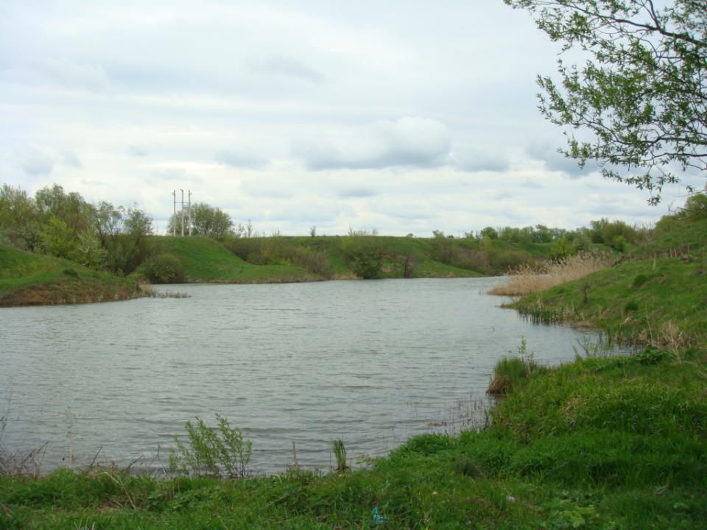
Таким образом, ресурсы пресной воды исключительно важны для поддержания жизни на Земле. Рост промышленности, сельского хозяйства, увеличение населения и рост городов вызовут соответствующее увеличение расхода воды. В настоящее время очень остро стоит проблема обеспечения водой и услугами канализации. Растет масса сбрасываемых в водные объекты загрязняющих веществ антропогенного происхождения. Неудовлетворительное качество питьевой воды создает реальную угрозу жизни и здоровью миллионов людей, их благосостоянию. Вода перестала быть ресурсом, в полной мере возобновляемым, по причине разрушения человеком природных систем, ее воспроизводящих. Сложившаяся напряженная водохоственная обстановка в различной степени оказывает влияние на здоровье населения и экономику любой страны.

